Slide 1



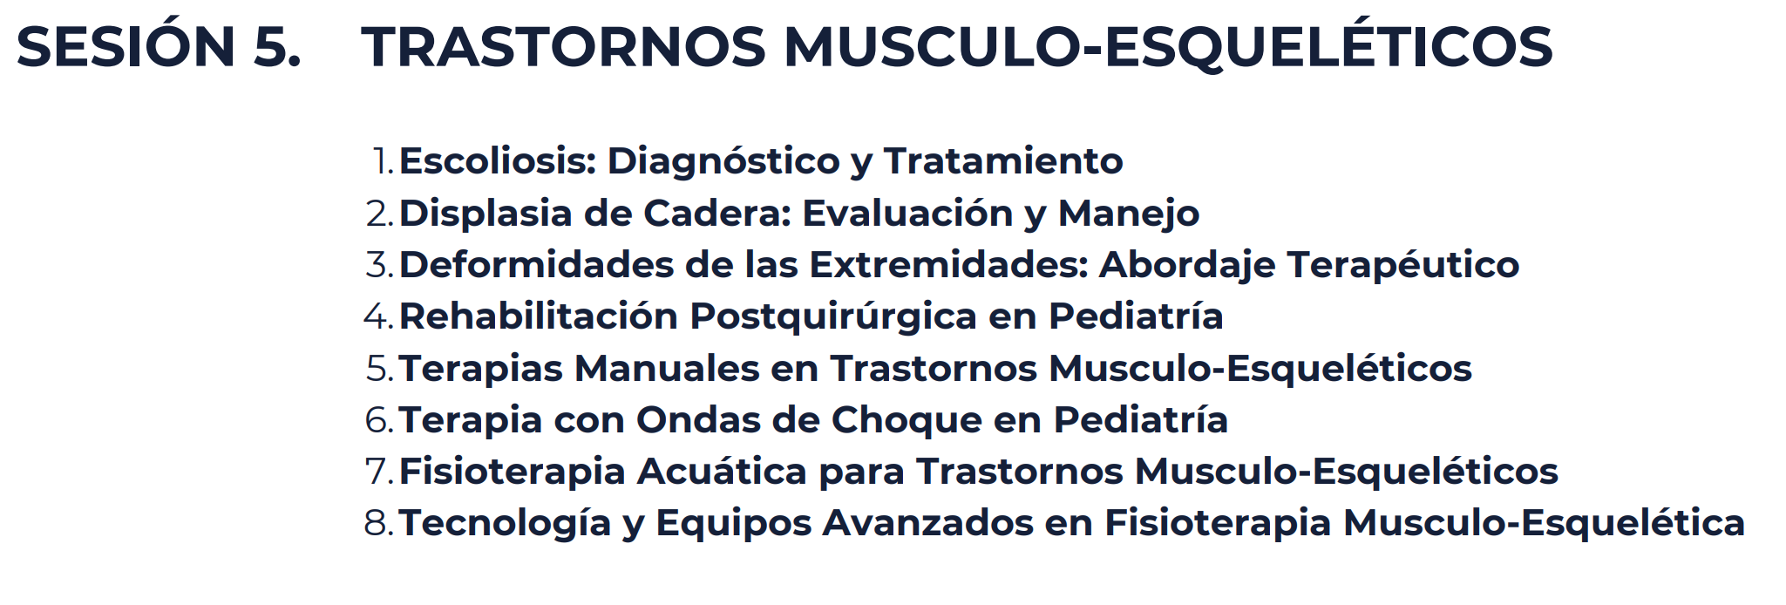
Jose Manuel Herrera Barrera
Fisioterapeuta de la Universidad de La Sabana
Mg. Educación Médica U.Sabana
Aspirante a estudios doctorales
5 de Octubre del 2025

Slide 2
Al final de la Sesión 5 estarán capacitados para evaluar y abordar trastornos músculo-esqueléticos en la población pediátrica.
Comprenderán el diagnóstico y tratamiento de la escoliosis, displasia de cadera y deformidades de las extremidades, así como la rehabilitación postquirúrgica de la mano con el conocimiento teórico y práctico de la terapia manual, ondas de choque, fisioterapia acuática y tecnologías avanzadas.

Slide 3
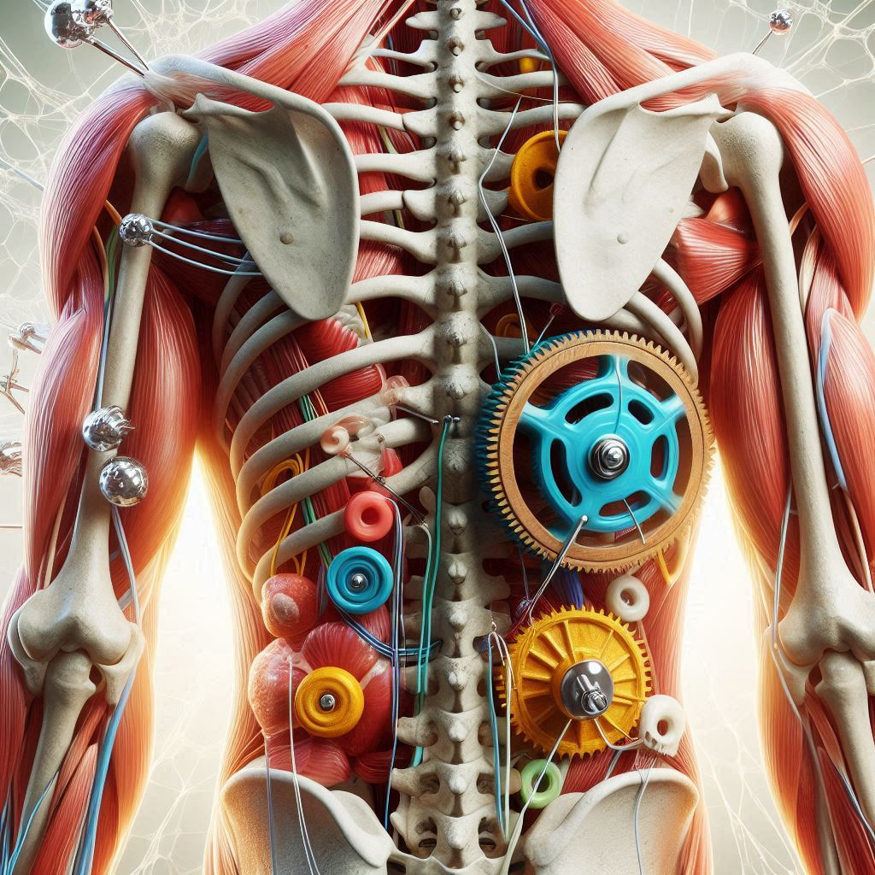
¿Cuál caso musculo-esquelético les marcó?
Credenciales de contenido. Generado con IA ∙ Enero de 2025. Bing Image Creator

Slide 4
Escoliosis

Slide 5
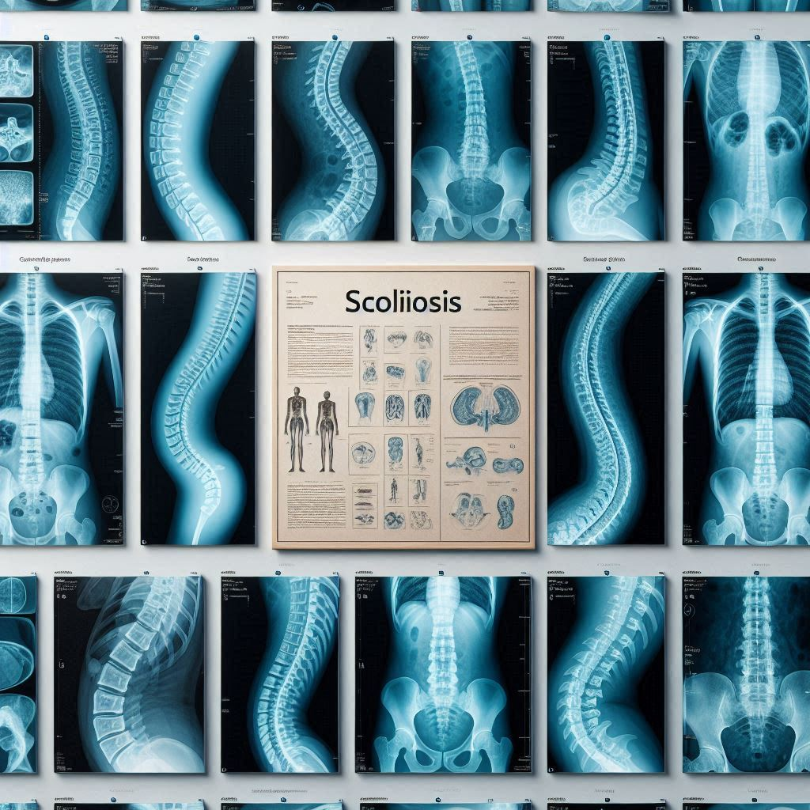
- Control/Interacción
- Confort/No dolor
- Conservación/Energía
Credenciales de contenido. Generado con IA ∙ Enero de 2025. Bing Image Creator

Slide 6
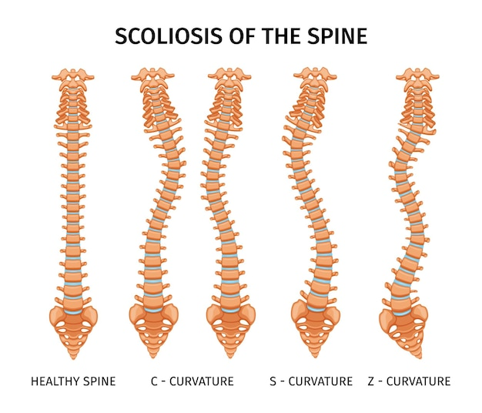
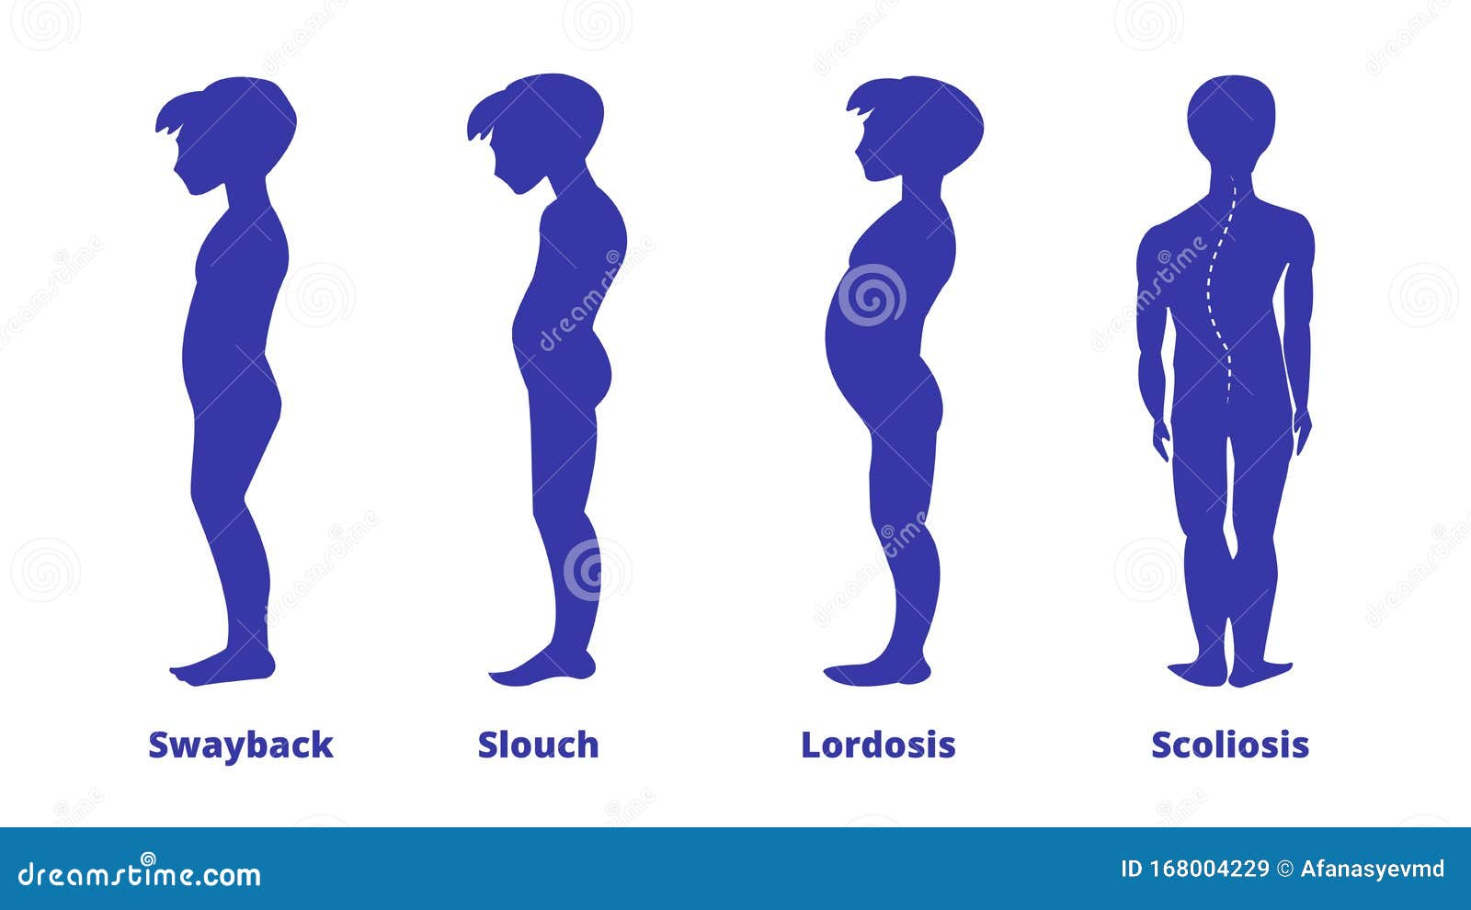
-Plano coronal
-Lateral-izquierda
-Lateral-derecha
Ángulo Cobb >40° = Cx

Slide 7
-Plano sagital
-Lordosis - cervical
-Cifosis - Torácico
-Lordosis - Lumbar
-Cifosis - Sacro

Slide 8
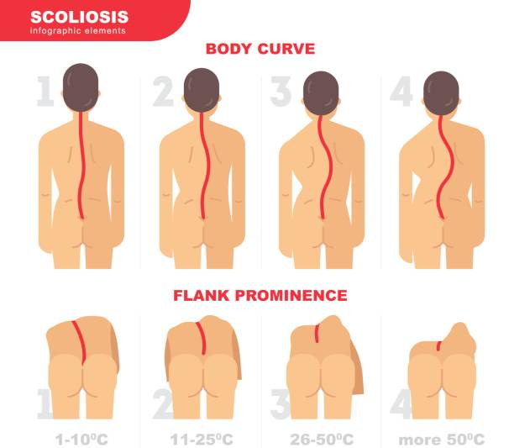
-Plano transverso
-Rotación
Test de Adams

Slide 9
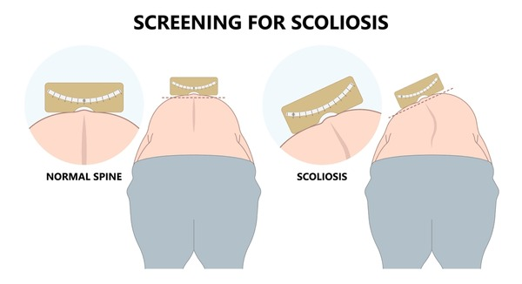
Escoliosis postural/funcional
VS
Escoliosis estructural

Slide 10
Práctica

Slide 11
Tratamiento
Elongar lo acortado
Fortalecer lo débil
Reeducación postural
Conciencia corporal
++Método Schroth
Método SEAS
+Método Souchard/RPG
+Método Klapp

Slide 12
Práctica

Slide 13
Displasia de cadera

Slide 14
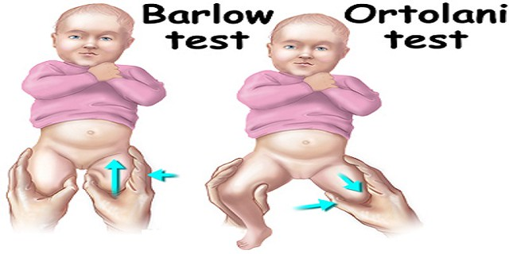
Evaluación
Signo de Galeazzi
https://www.youtube.com/watch?v=u3XCUiZDm48
Signo de Trendelemburg
https://www.youtube.com/watch?v=MpCIL3QAGWY
https://www.youtube.com/shorts/7KllNFq6O3U

Slide 15
Práctica

Slide 16
Manejo
<6 meses. Educación a padres: cadera flex+abd+RE.
>6 meses. Fomentar movimiento indp. Marcha
>14 años. Glúteo, core, estabilizadores (add y abd)

Slide 17
Deformidades de las extremidades

Slide 18
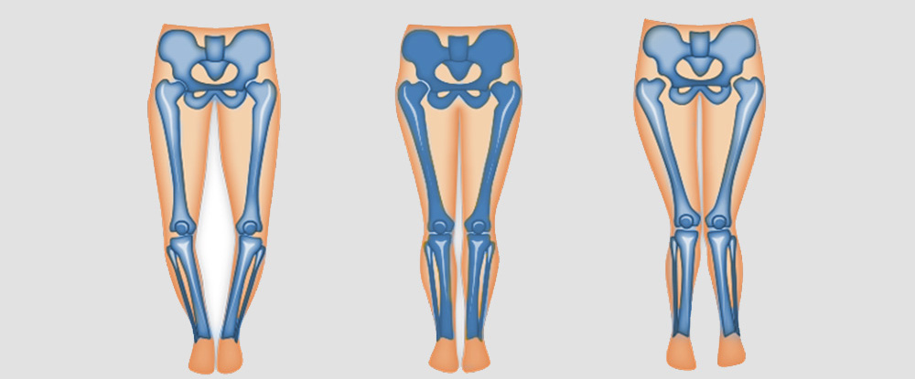
Genu Varo
Genu Valgo
Nrm.

Slide 19
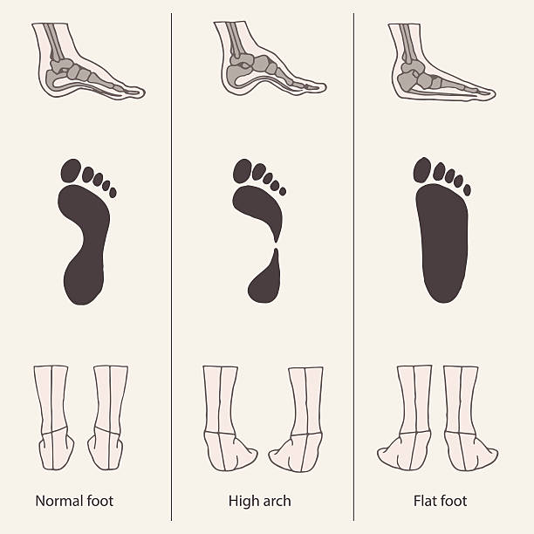
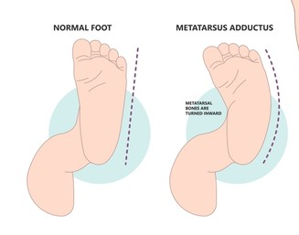
Pie equino varo
Ponseti
Pie cavo
Nrm.
Pie plano

Slide 20
Rehabilitación postquirúrgica en pediatría

Slide 21
Fase aguda (<7 días)
-Lidiar con la inflamación
-Control del dolor
-Evitar complicaciones
-Movilizaciones pasivas
-Estimulación sensorial
-Movimiento activo aledaño

Slide 22
Fase subaguda (<6 semanas)
-Movilidad
-Fuerza
-Funcionalidad
-Movilizaciones activo-asistidas
-Postura y equilibrio
-Fortalecimiento suave

Slide 23
Fase funcional (>6 semanas)
-Restaurar funcionalidad
-Reincorporar actividades normales

Slide 24
Terapias manuales en Trastornos Musculo-Esqueléticos

Slide 25
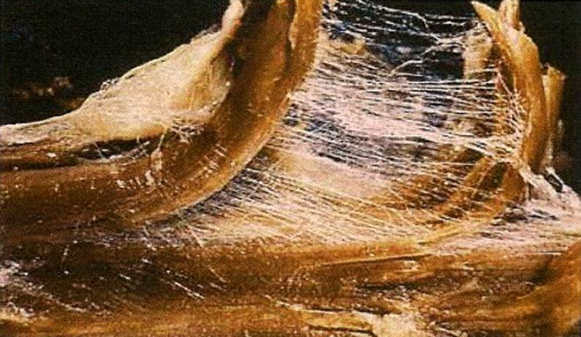
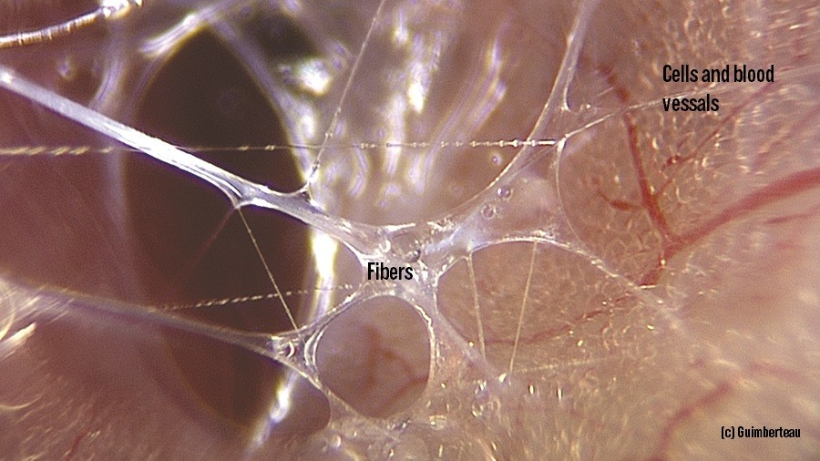

Slide 26
Práctica

Slide 27
Terapia con Ondas de Choque en Pediatría

Slide 28
Clasificación
Ondas radiales
Ondas Focales
Baja energía
Alta energía
https://www.youtube.com/watch?v=Iienpou4MQs

Slide 29
Fisioterapia Acuática para Trastornos Musculo-Esqueléticos

Slide 30
Principios
Beneficios
Flotabilidad
Resistencia
Presión hidrostática
Temperatura
-Corrección postural
-Reducción del edema
-Fortalecimiento muscular
-Alivio del dolor

Slide 31
Método Halliwick – reeducación del movimiento y equilibrio
https://www.youtube.com/watch?v=je_4xBqKn88
Método Bad Ragaz – Movilidad y fuerza muscular
https://www.youtube.com/watch?v=7J1RS-yQRjM
Watsu (water shiatsu) – dolor crónico y espasticidad
https://www.youtube.com/watch?v=kARvJkEqFvQ

Slide 32
Tecnología y Equipos Avanzados en Fisioterapia Musculo-Esquelética

Slide 33
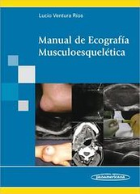
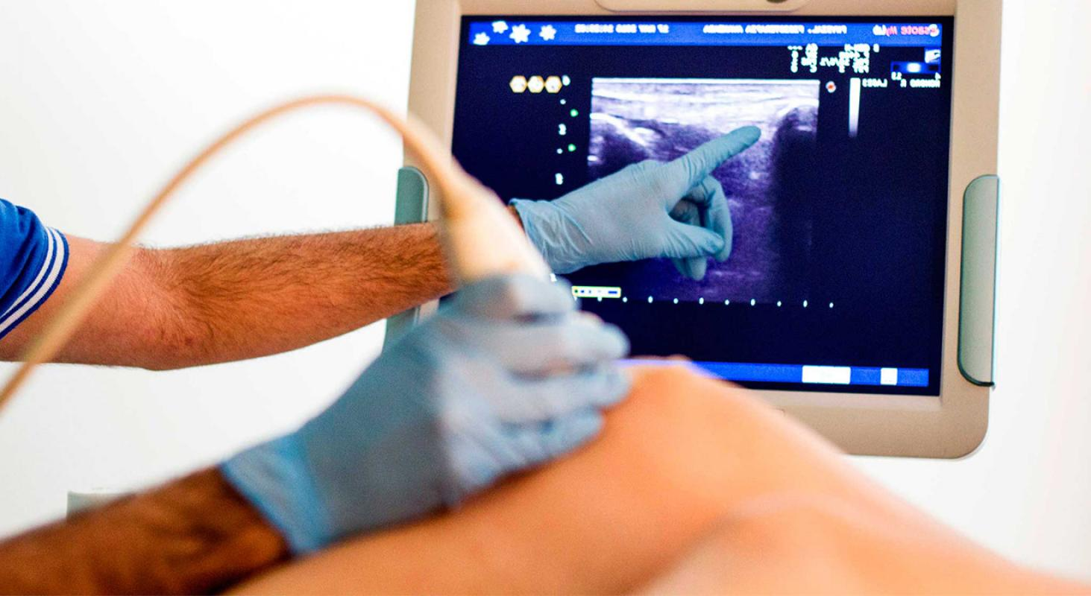
Imagenología
-Ecografía Musculoesquelética

Slide 34
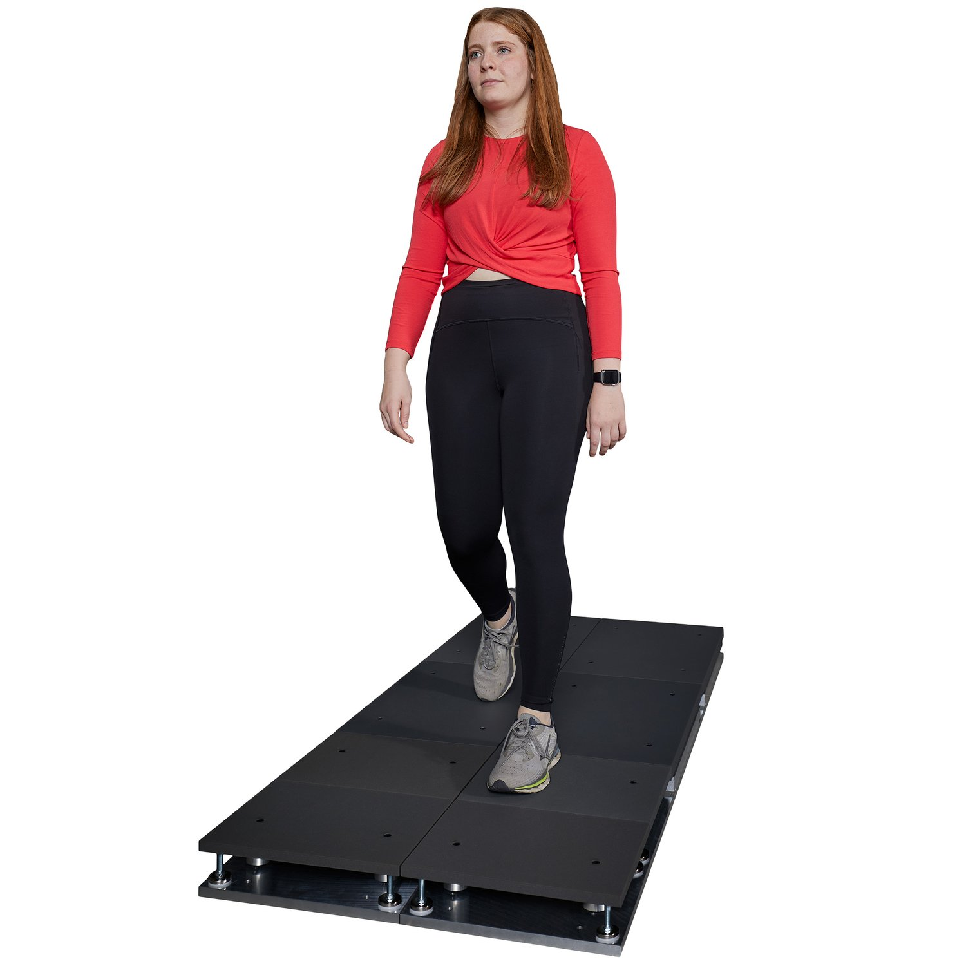
Imagenología
-Plataformas de presión y análisis de marcha
https://youtu.be/UZFxqBcCu60?si=BCMU0qaLyOAOnn5O&t=121

Slide 35
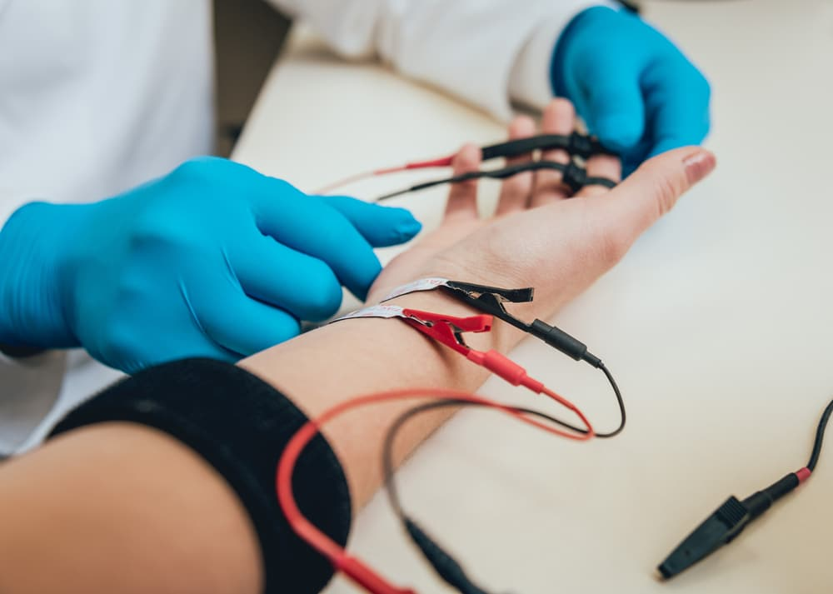
Imagenología
-Electromiografía de superficie
https://youtu.be/P6BX4L1v5Gk?si=RnUsx0pZkEFpoe5n

Slide 36
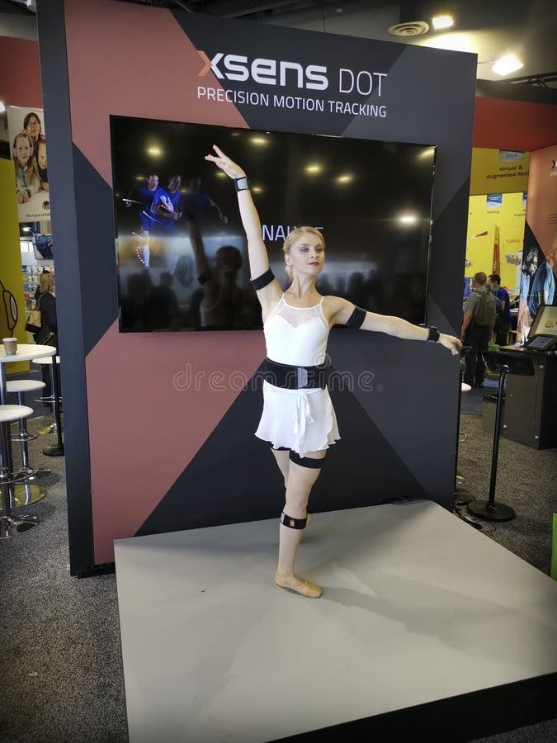
Imagenología
-Sensores de movimiento

Slide 37
Equipos terapéuticos
-Láser de alta intensidad
-Electroterapia
E.E.Neuromuscular
Campo E.M. Pulsado
-Diatermia y Radiofrecuencia
-Exoesqueletos
-VR

Slide 38
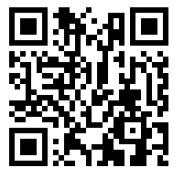
https://forms.gle/xjFLXfoMFmU6nyKYA

